Slide 1




PHÒNG GIÁO DỤC VÀ ĐÀO TẠO QUẬN GÒ VẤP
CHỦ ĐỀ 2: CÁC NƯỚC ÂU MĨ CUỐI THẾ KỈ XIX ĐẦU THẾ KỈ XX
BÀI 6: CÁC NƯỚC ANH, PHÁP, ĐỨC, MĨ CUỐI THẾ KỈ XIX- ĐẦU THẾ KỈ XX

Slide 2
BÀI 6: CÁC NƯỚC ANH, PHÁP, ĐỨC, MĨ CUỐI THẾ KỈ XIX- ĐẦU THẾ KỈ XX.
I.TÌNH HÌNH CÁC NƯỚC ANH, PHÁP, ĐỨC, MĨ.
1. Anh.
4. Mĩ
II. CHUYỂN BIẾN QUAN TRỌNG Ở CÁC NƯỚC ĐẾ QUỐC.
HS đọc thêm SGK.
2. Pháp.
3. Đức

Slide 3
BÀI 6: CÁC NƯỚC ANH, PHÁP, ĐỨC, MĨ CUỐI THẾ KỈ XIX- ĐẦU THẾ KỈ XX.
I. TÌNH HÌNH CÁC NƯỚC ANH, PHÁP, ĐỨC, MĨ.
1. Anh
a. Kinh tế
So với đầu thế kỉ XIX, thì cuối thế kỉ XIX đầu thế kỉ XX tình hình kinh tế Anh có gì nổi bật?

Slide 4
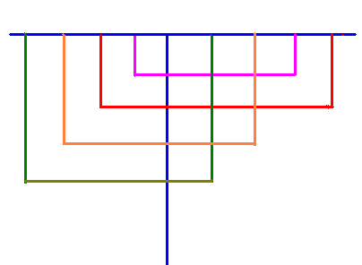
BÀI 6: CÁC NƯỚC ANH, PHÁP, ĐỨC, MĨ CUỐI THẾ KỈ XIX- ĐẦU THẾ KỈ XX.
4
3
2
1
1870
1
2
3
4
ANH
PHÁP
ĐỨC
MĨ
SỰ PHÁT TRIỂN KHÔNG ĐỀU VỀ KINH TẾ
GIỮA CÁC NƯỚC ĐẾ QUỐC.

Slide 5

BÀI 6: CÁC NƯỚC ANH, PHÁP, ĐỨC, MĨ CUỐI THẾ KỈ XIX- ĐẦU THẾ KỈ XX.
I. TÌNH HÌNH CÁC NƯỚC ANH, PHÁP, ĐỨC, MĨ.
a. Kinh tế
- Công nghiệp phát triển chậm, đứng thứ 3 thế giới.
Đứng đầu thế giới về xuất khẩu tư bản, thương mại và thuộc địa.
Đầu TK XX, xuất hiện các công ti độc quyền.
1. Anh
Vì sao kinh tế Anh lại tụt hậu và giai cấp tư sản Anh lại chú trọng đầu tư vào các nước thuộc địa?

Slide 6
BÀI 6: CÁC NƯỚC ANH, PHÁP, ĐỨC, MĨ CUỐI THẾ KỈ XIX- ĐẦU THẾ KỈ XX.
XUẤT KHẨU TƯ BẢN CỦA TƯ SẢN ANH
ĐẦU TƯ SX | TRONG NƯỚC | THUỘC ĐỊA
Nguyên liệu | Nhập từ nước ngoài | Tại chỗ
Nhân công | Trả lương cao | Trả lương thấp
Hàng hóa | Chở ra nước ngoài bán | Tiêu thụ tại chỗ
Lợi nhuận
Thấp hơn
Cao hơn

Slide 7
BÀI 6: CÁC NƯỚC ANH, PHÁP, ĐỨC, MĨ CUỐI THẾ KỈ XIX- ĐẦU THẾ KỈ XX.
I. Tình hình các nước Anh, Pháp, Đức, Mĩ
1. Anh
a) Kinh tế:
b) Chính trị:
Cho biết nước Anh theo thể chế chính trị gì ? Chính sách đối nội, đối ngoại được chính phủ Anh thi hành như thế nào ?

Slide 8
BÀI 6: CÁC NƯỚC ANH, PHÁP, ĐỨC, MĨ CUỐI THẾ KỈ XIX- ĐẦU THẾ KỈ XX.
QUÂN CHỦ LẬP HIẾN( HAI ĐẢNG THAY NHAU CẦM QUYỂN)
Nhà nước
(Vua)
Chính phủ
(Thủ tướng)
Nắm quyền hành pháp và lập pháp.
Ít quyền lực, mang tính tượng trưng
Quốc hội
Thượng
viện
Hạ
viện

Slide 9
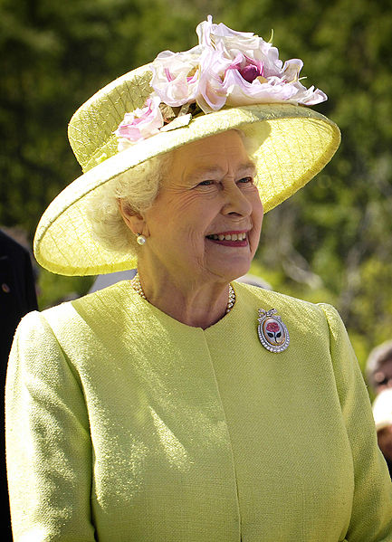
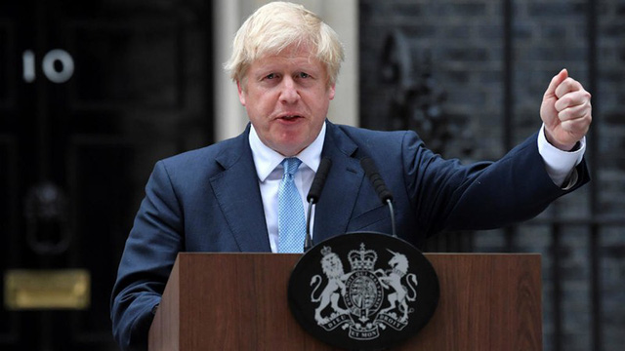
Thủ tướng Anh hiện nay Boris Johnson (Đảng Bảo thủ)
Nữ hoàng Anh Elizabeth II

Slide 10
BÀI 6: CÁC NƯỚC ANH, PHÁP, ĐỨC, MĨ CUỐI THẾ KỈ XIX- ĐẦU THẾ KỈ XX.
I. Tình hình các nước Anh, Pháp, Đức, Mĩ
1. Anh
a) Kinh tế:
b. Chính trị
Đối nội
Chế độ quân chủ lập hiến.
Đối ngoại
Đẩy mạnh xâm lược thuộc địa.
Hai đảng Bảo thủ và Tự do thay nhau cầm quyền. Bảo vệ quyền lợi của giai cấp tư sản.
Vì sao nói Anh là “ đế quốc mà Mặt trời không bao giờ lặn”?

Slide 11
THUỘC ĐỊA CỦA ĐẾ QUỐC ANH
NĂM | DIỆN TÍCH (Triệu km²) | DÂN SỐ (Triệu người)
1860 | 2,5 | 145,1
1880 | 7,7 | 267,9
1890 | 9,3 | 309,0
1914 | 33 (1/4 thế giới) | 400 (1/4 thế giới)

Slide 12
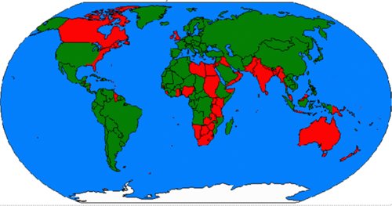
Đến năm 1914, rộng: 33 triệu Km² với 400 triệu người), bằng ¼ diện tích và ¼ dân số thế giới.

Slide 13
BÀI 6: CÁC NƯỚC ANH, PHÁP, ĐỨC, MĨ CUỐI THẾ KỈ XIX- ĐẦU THẾ KỈ XX.
I. Tình hình các nước Anh, Pháp, Đức, Mĩ
1. Anh
a) Kinh tế:
b. Chính trị
Đối nội
-Chế độ quân chủ lập hiến.
Đối ngoại
Đẩy mạnh xâm lược thuộc địa.
Hai đảng Bảo thủ và Tự do thay nhau cầm quyền. Bảo vệ quyền lợi của giai cấp tư sản.
c. Đặc điểm: Chủ nghĩa đế quốc thực dân.

Slide 14
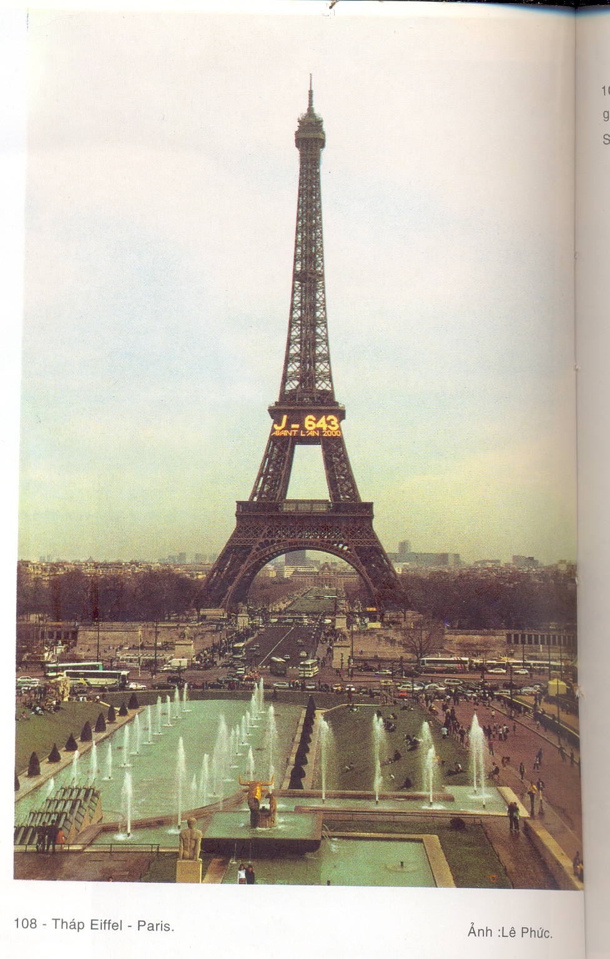
BÀI 6: CÁC NƯỚC ANH, PHÁP, ĐỨC, MĨ CUỐI THẾ KỈ XIX- ĐẦU THẾ KỈ XX.
I. Tình hình các nước Anh, Pháp, Đức, Mĩ
1. Anh.
2. Pháp.

Slide 15
BÀI 6: CÁC NƯỚC ANH, PHÁP, ĐỨC, MĨ CUỐI THẾ KỈ XIX- ĐẦU THẾ KỈ XX.
I. TÌNH HÌNH CÁC NƯỚC ANH, PHÁP, ĐỨC, MĨ.
2. Pháp
a. Kinh tế

Slide 16
BÀI 6: CÁC NƯỚC ANH, PHÁP, ĐỨC, MĨ CUỐI THẾ KỈ XIX- ĐẦU THẾ KỈ XX.
I. Tình hình các nước Anh, Pháp, Đức, Mĩ
1. Anh.
2. Pháp.
Năm | Than(nghìn tấn) | Thép(nghìn tấn)
1832 | 225 | 148
1846 | 586 | 374
1872 | 15 | 130
Sản lượng than thép của Pháp

Slide 17
BÀI 6: CÁC NƯỚC ANH, PHÁP, ĐỨC, MĨ CUỐI THẾ KỈ XIX- ĐẦU THẾ KỈ XX.
I. TÌNH HÌNH CÁC NƯỚC ANH, PHÁP, ĐỨC, MĨ.
2. Pháp
a. Kinh tế
Công nghiệp phát triển chậm lại, tụt xuống thứ 4 thế giới.

Slide 18
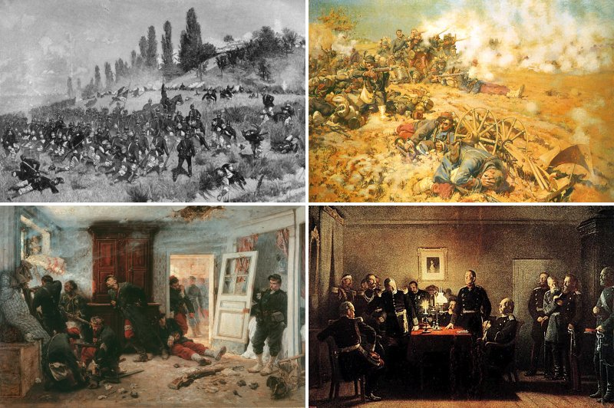
Pháp phải bồi thường chiến phí và cắt một phần lãnh thổ giàu tài nguyên cho Đức
Các tổ chức độc quyền ở Pháp ra đời trong điều kiện kinh tế như thế nào?

Slide 19
BÀI 6: CÁC NƯỚC ANH, PHÁP, ĐỨC, MĨ CUỐI THẾ KỈ XIX- ĐẦU THẾ KỈ XX.
I. TÌNH HÌNH CÁC NƯỚC ANH, PHÁP, ĐỨC, MĨ.
2. Pháp
a. Kinh tế
Công nghiệp phát triển chậm lại, tụt xuống thứ 4 thế giới.
Xuất hiện các công ty độc quyền.
Đặc điểm:

Slide 20
2/3 số tư bản trong nước thuộc về 5 ngân hàng, phần lớn đầu tư ra nước ngoài. Năm 1914, Pháp xuất khẩu 60 tỉ phrăng, trong đó một nửa cho nước Nga vay, còn lại cho Thổ Nhĩ Kì, các nước Cận Đông, Trung Âu và Mĩ La-tinh vay, chỉ có 2-3 tỉ đưa vào thuộc địa.
(Trích SGK sử 8 tr 40)
Qua những số liệu trên, cho biết chủ nghĩa quốc Pháp mang đặc điểm gì? Vì sao lại có đặc điểm đó ?

Slide 21
BÀI 6: CÁC NƯỚC ANH, PHÁP, ĐỨC, MĨ CUỐI THẾ KỈ XIX- ĐẦU THẾ KỈ XX.
I. TÌNH HÌNH CÁC NƯỚC ANH, PHÁP, ĐỨC, MĨ.
2. Pháp
a. Kinh tế
Công nghiệp phát triển chậm lại, tụt xuống thứ 4 thế giới.
Xuất hiện các công ty độc quyền.
Đặc điểm: Chủ nghĩa đế quốc cho vay lãi.

Slide 22
BÀI 6: CÁC NƯỚC ANH, PHÁP, ĐỨC, MĨ CUỐI THẾ KỈ XIX- ĐẦU THẾ KỈ XX.
I. Tình hình các nước Anh, Pháp, Đức, Mĩ
2. Pháp.
a) Kinh tế:
b. Chính trị
Đối nội
Chế độ Cộng hòa.
Đối ngoại
Đẩy mạnh xâm lược thuộc địa.
Đàn áp nhân dân.

Slide 23
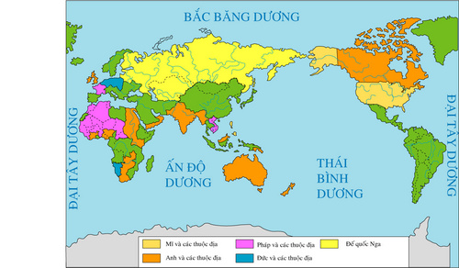
Notes:
Pháp có hệ thống thuộc địa rộng lớn, chỉ đứng sau Anh. Đó là các thuộc địa ở châu Phi (An-giê-ri, Tuy-ni-di, Ma-rốc, Ma-đa-ga-xca), ở châu Á (VN, Lào, Cam-pu-chia) và một số đảo trên Thái Bình Dương.

Slide 24
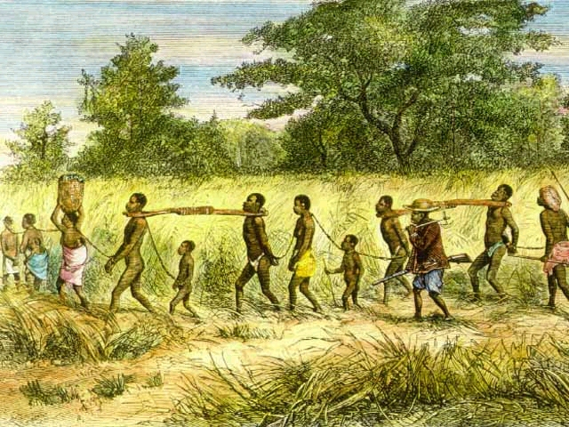
CẢNH BÓC LỘT NÔ LỆ Ở THUỘC ĐỊA

Slide 25
BÀI 6: CÁC NƯỚC ANH, PHÁP, ĐỨC, MĨ CUỐI THẾ KỈ XIX- ĐẦU THẾ KỈ XX.
I. Tình hình các nước Anh, Pháp, Đức, Mĩ
1. Anh.
2. Pháp.
3. Đức
a. Kinh tế
Cho biết những nét nổi bật của kinh tế Đức cuối thế kỉ XIX đầu thế kỉ XX?

Slide 26
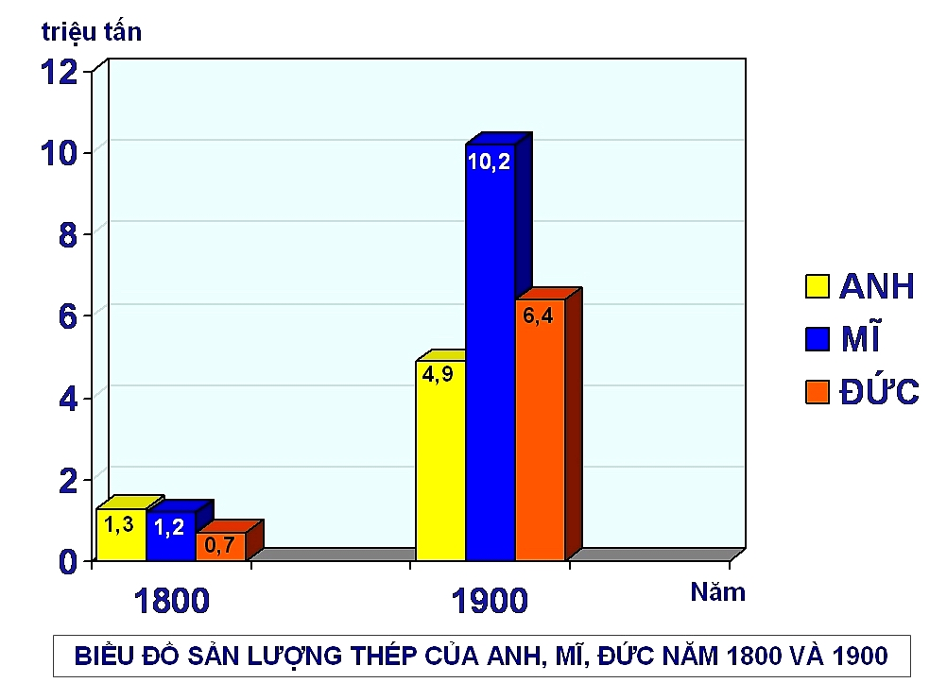

Slide 27
BÀI 6: CÁC NƯỚC ANH, PHÁP, ĐỨC, MĨ CUỐI THẾ KỈ XIX- ĐẦU THẾ KỈ XX
I. Tình hình các nước Anh, Pháp, Đức, Mĩ
1. Anh
2. Pháp
a. Kinh tế
- Phát triển nhanh, đứng đầu châu Âu, thứ 2 trên thế giới (sau Mĩ)
- Các công ty độc quyền ra đời, chi phối nền kinh tế Đức.
3. Đức

Slide 28
BÀI 6: CÁC NƯỚC ANH, PHÁP, ĐỨC, MĨ CUỐI THẾ KỈ XIX- ĐẦU THẾ KỈ XX
I. Tình hình các nước Anh, Pháp, Đức, Mĩ
1. Anh
2. Pháp
3. Đức
a. Kinh tế
b. Chính trị
Thể chế chính trị của nước Đức là gì? Chính phủ Đức thi hành chính sách đối nội, đối ngoại như thế nào?

Slide 29
BÀI 6: CÁC NƯỚC ANH, PHÁP, ĐỨC, MĨ CUỐI THẾ KỈ XIX- ĐẦU THẾ KỈ XX
I. Tình hình các nước Anh, Pháp, Đức, Mĩ
1. Anh
2. Pháp
b. Chính trị
Đối nội
Chế độ quân chủ lập hiến, theo thể chế liên bang.
Đối ngoại
Ráo riết chạy đua vũ trang. Công khai đòi dùng vũ lực chia lại thị trường, thuộc địa.
Đề cao chủng tộc Đức
3. Đức

Slide 30
BÀI 6: CÁC NƯỚC ANH, PHÁP, ĐỨC, MĨ CUỐI THẾ KỈ XIX- ĐẦU THẾ KỈ XX
I. Tình hình các nước Anh, Pháp, Đức, Mĩ
1. Anh
b. Chính trị
Đối nội
Chế độ quân chủ lập hiến, theo thể chế liên bang.
Đối ngoại
Ráo riết chạy đua vũ trang. Công khai đòi dùng vũ lực chia lại thị trường, thuộc địa.
Đề cao chủng tộc Đức
2. Pháp
3. Đức
c. Đặc điểm:
Chủ nghĩa đế quốc quân phiệt, hiếu chiến”

Slide 31
Toàn bộ quyền lực trong nhà nước Đức nằm trong tay quý tộc địa chủ và tư sản độc quyền, giới cầm quyền Đức có ý đồ gây chiến tranh để tranh giành thuộc địa nên đã “quân sự hóa” bộ máy nhà nước bằng cách đưa các tướng lĩnh quân đội lên nắm chính quyền để chuẩn bị cho cuộc chiến tranh. Chính quyền đó rất hung hãn trong việc đàn áp nhân dân và tập trung mọi hoạt động cho việc chuẩn bị chiến tranh để phân chia lại thị trường thế giới.
➔ Nước Đức được ví như:
“Con Hổ đói đến bàn tiệc muộn”
Giai cấp thống trị hiếu chiến âm mưu dùng vũ lực để chia lại thế giới nên chủ nghĩa đế quốc là “Chủ nghĩa quân phiệt, hiếu chiến”.

Slide 32
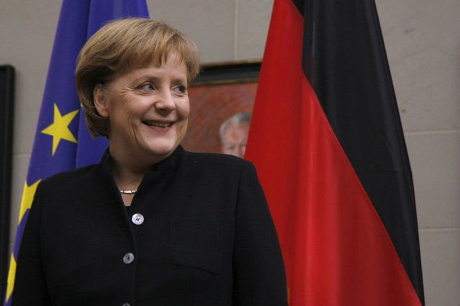
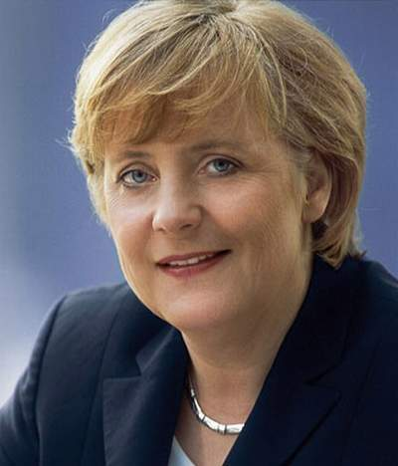
Thủ tướng Đức Angela Merkel

Slide 33

BÀI 6: CÁC NƯỚC ANH, PHÁP, ĐỨC, MĨ CUỐI THẾ KỈ XIX- ĐẦU THẾ KỈ XX
I. Tình hình các nước Anh, Pháp, Đức, Mĩ
4. Mĩ
a. Kinh tế
Phát triển nhanh, vươn lên số 1 thế giới.
Đầu TK XX, xuất hiện các công ti độc quyền.

Slide 34
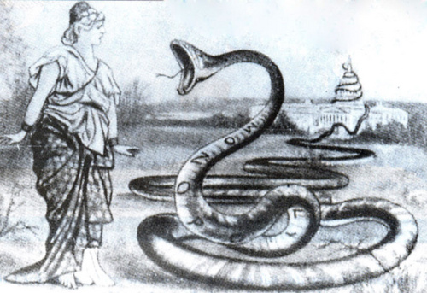
Tranh đương thời nói về quyền lực của các tổ chức độc quyền Mỹ
Mô tả: Con mãng xà khổng lồ, có đuôi rất dài quấn chặt vào Nhà Trắng (trụ sở chính quyền), há to mồm đe dọa, nuốt sống người dân. Điều này thể hiện vai trò quyền lực của các công ty độc quyền Mỹ, cấu kết chặt chẽ và chi phối nhà nước tư sản để thống trị và khống chế cuộc sống nhân dân.

Slide 35
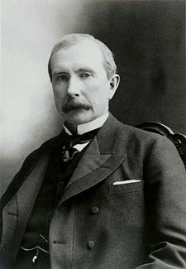
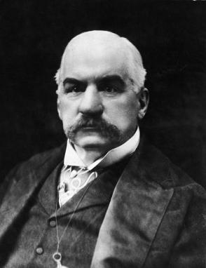
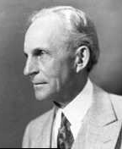
“Vua dầu lửa”
J.D.Rốc-phe-lơ (1839-1937)
“Vua thép”
J.P.Moóc-gan (1837-1913)
“Vua ô tô”-
Henry Ford (1863-1947)

Slide 36
BÀI 6: CÁC NƯỚC ANH, PHÁP, ĐỨC, MĨ CUỐI THẾ KỈ XIX- ĐẦU THẾ KỈ XX
I. Tình hình các nước Anh, Pháp, Đức, Mĩ
4. Mĩ
a. Kinh tế
Phát triển nhanh, vươn lên số 1 thế giới.
Đầu TK XX, xuất hiện các công ti độc quyền.
Đặc điểm: Xứ sở của các “Ông vua công nghiệp”

Slide 37
BÀI 6: CÁC NƯỚC ANH, PHÁP, ĐỨC, MĨ CUỐI THẾ KỈ XIX- ĐẦU THẾ KỈ XX
I. Tình hình các nước Anh, Pháp, Đức, Mĩ
4. Mĩ
b. Chính trị
Đối nội
Chế độ cộng hòa. Đề cao vai trò Tổng thống, do 2 Đảng - Cộng hòa và Dân chủ thay nhau cầm quyền.
Đối ngoại
Đẩy mạnh bành trướng ảnh hưởng, xâm chiếm thuộc địa ở Mĩ Latinh và khu vực Thái Bình Dương.
Đàn áp phong trào đấu tranh của quần chúng.
a. Kinh tế

Slide 38

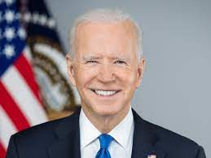
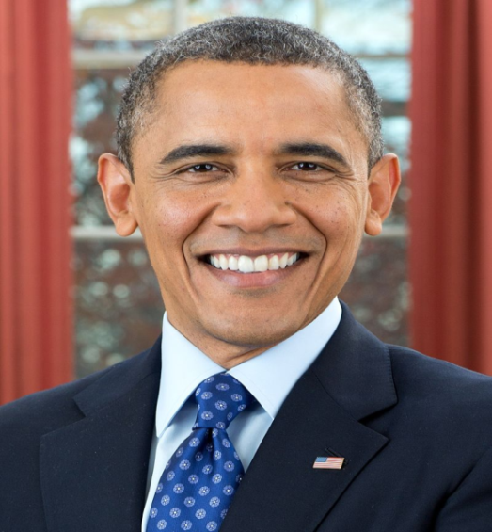
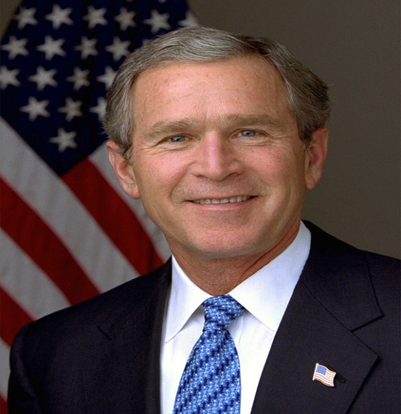
Joe Biden
Donald Trump
George W. Bush
Barack Obama

Slide 39
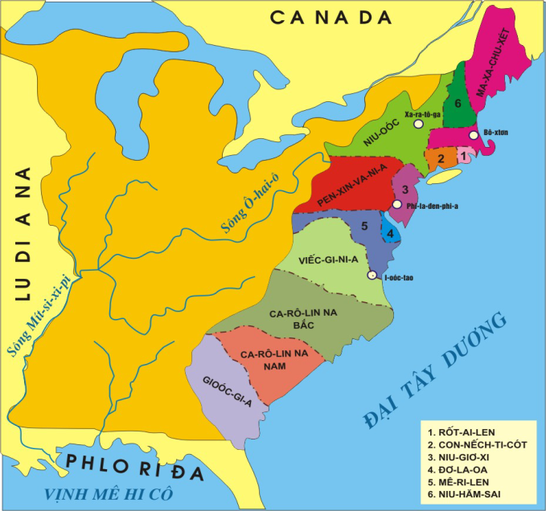
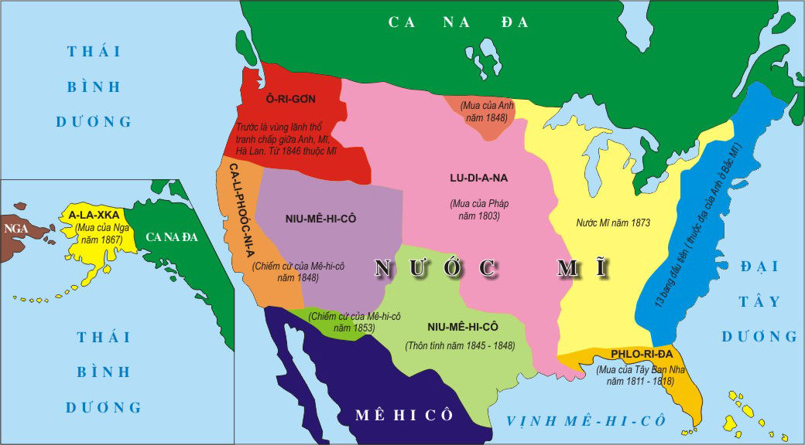
Lược đồ 13 thuộc địa của Anh ở Bắc Mỹ
Nước Mỹ giữa thế kỷ XIX

Slide 40
BÀI 6: CÁC NƯỚC ANH, PHÁP, ĐỨC, MĨ CUỐI THẾ KỈ XIX- ĐẦU THẾ KỈ XX
I.TÌNH HÌNH CÁC NƯỚC ANH, PHÁP, ĐỨC, MĨ.
II. CHUYỂN BIẾN QUAN TRỌNG Ở CÁC NƯỚC ĐẾ QUỐC. ( Giảm tải)

Slide 41
CỦNG CỐ
Câu 1: So sánh tình hình các nước Anh, Pháp, Đức, Mĩ theo bảng mẫu sau:
Nội dung so sánh | Anh | Pháp | Đức | Mĩ
Kinh tế
Chính trị
Đặc điểm

Slide 42
Nội dung | ANH | ĐỨC
- Công nghiệp phát triển chậm lại, đứng thứ 3 thế giới.
-Xuất hiện công ty độc quyền.
-Phát triển nhanh, đứng đầu Châu Âu, thứ 2 trên thế giới (sau Mĩ)
-Các công ty độc quyền ra đời.
KINH TẾ
- Chế độ quân chủ lập hiến. Bảo vệ quyền lợi của giai cấp Tư sản.
-Tăng cường xâm lược thuộc địa.
- Chế độ quân chủ lập hiến, thể chế liên bang
- Thi hành chính sách đối nội, đối ngoại phản động và hiếu chiến.
CHÍNH TRỊ
ĐẶC
ĐIỂM
“Chủ nghĩa đế quốc thực dân”
“Chủ nghĩa đế quốc quân phiệt hiếu chiến”

Slide 43
Nội dung | PHÁP | MĨ
- Công nghiệp phát triển chậm lại, tụt xuống thứ 4 thế giới.
- Các công ty độc quyền ra đời.
- Đứng đầu thế giới
- Các công ty độc quyền khổng lồ ra đời chi phối đời sống kinh tế - chính trị.
KINH TẾ
-Chế độ cộng hòa. Đàn áp nhân dân.
-Tăng cường xâm chiếm thuộc địa.
- Chế độ cộng hòa. Đề cao vai trò Tổng thống.
- Tăng cường bành trướng, tranh giành thuộc địa.
CHÍNH TRỊ
ĐẶC
ĐIỂM
“Chủ nghĩa đế quốc cho vay lãi”
Xứ sở của các “Ông vua công nghiệp”

Slide 44
Câu 2: Nêu và giải thích đặc điểm của Chủ Nghĩa Đế Quốc Anh, Pháp, Đức, Mĩ? Câu 3: Mâu thuẫn chủ yếu giữa các đế quốc “già” ( Anh, Pháp) với các nước đế quốc trẻ ( Đức, Mĩ) là gì? Mâu thuẫn đó đã chi phối chính sách đối ngoại của các nước đế quốc như thế nào? (Gợi ý: mâu thuẫn chủ yếu về thị trường, thuộc địa)

Slide 45
HƯỚNG DẪN VỀ NHÀ
1. Học bài, làm bài tập phần củng cố và trả lời các câu hỏi SGK.
2. Chuẩn bị Chủ đề :PHONG TRÀO CÔNG NHÂN QUỐC TẾ CUỐI THẾ KỶ XIX - ĐẦU THẾ KỶ XX.

Slide 46


